Slide 1






Illusion de sortie de corps en réalité virtuelle pour l’anorexie mentale
Guillaume Biannic (g9bianni@enib.fr)
Encadrants : Nathalie Le Bigot (nathalie.lebigot@univ-brest.fr), Cédric Buche (buche@enib.fr)

Slide 2
Contexte
But : Définir un outil pour aider les patients souffrants d’anorexie mentale
Modification de la perception du corps nécessaire [Luyat, 2014]
Solutions existantes :
Miroir
Massage
Dessin
Guillaume Biannic (g9bianni@enib.fr)
2/14

Slide 3
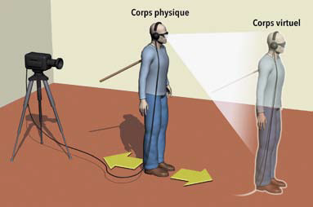
Sortie de corps en réalité virtuelle
[Blanke et al., 2010]
Nécessite une corrélation visuotactile et/ou visuomotrice [Slater et al., 2008]
Sensation d'appartenance au corps virtuel [Ehrsson, 2007]
Modification de la satisfaction de son corps [Ehrsson et al., 2014]
Demande une synchronisation entre le réel et le virtuel
Expérience de sortie de corps
[Blanke et al., 2010]
Guillaume Biannic (g9bianni@enib.fr)
3/14

Slide 4
Problématique
Avoir un impact sur la perception du corps
Reproduire le phénomène de sortie de corps en réalité virtuelle
Utiliser un environnement complètement virtuel
Utiliser du matériels « grand public »
Guillaume Biannic (g9bianni@enib.fr)
4/14

Slide 5
Modification d’un corps virtuel [Lee et al., 2001]
Morphing 3D [Lee et al., 2001]:
Interpolation entre deux modèles
Modèles doivent être définis de la même manière
Shape Interpolation [Zhong et al., 2009]:
Ré-échantillonnage des modèles
Modèles avec différentes formes et la même texture obtenus avec le Morphing 3D
Guillaume Biannic (g9bianni@enib.fr)
5/14

Slide 6
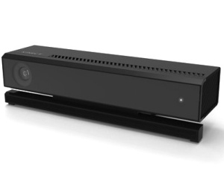
Capture de mouvement
Capture optique avec marqueurs [Knossow, 2007] [Zong, 2012]:
Précis
Beaucoup de matériels
Kinect V1 et V2 [Zeng et al., 2012][Lun et al., 2015]:
Certains mouvements non preçus
Une seule caméra nécessaire
Capture plus précise avec la Kinect V2
Dispositif de système optique avec marqueurs
Microsoft Kinect V2
Guillaume Biannic (g9bianni@enib.fr)
6/14

Slide 7
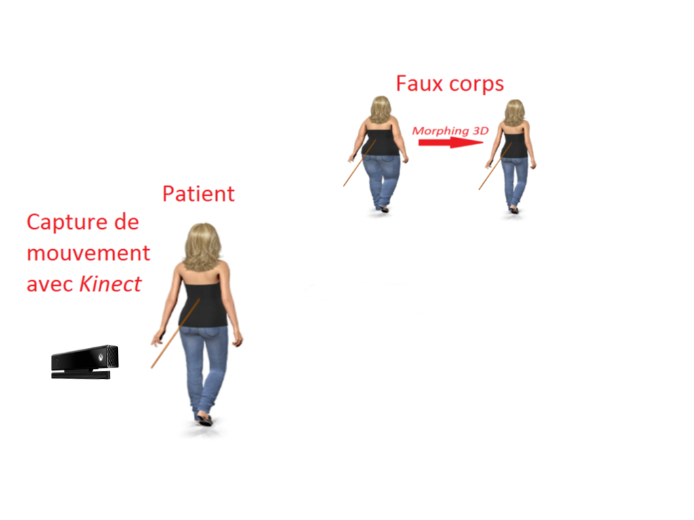
Proposition Sortie de corps
Corrélation visuotactile et corrélation visuomotrice
Stimuli tactile dans le dos
Acquisition des mouvements :
Microsoft Kinect V2
Razer Hydra
Guillaume Biannic (g9bianni@enib.fr)
7/14

Slide 8
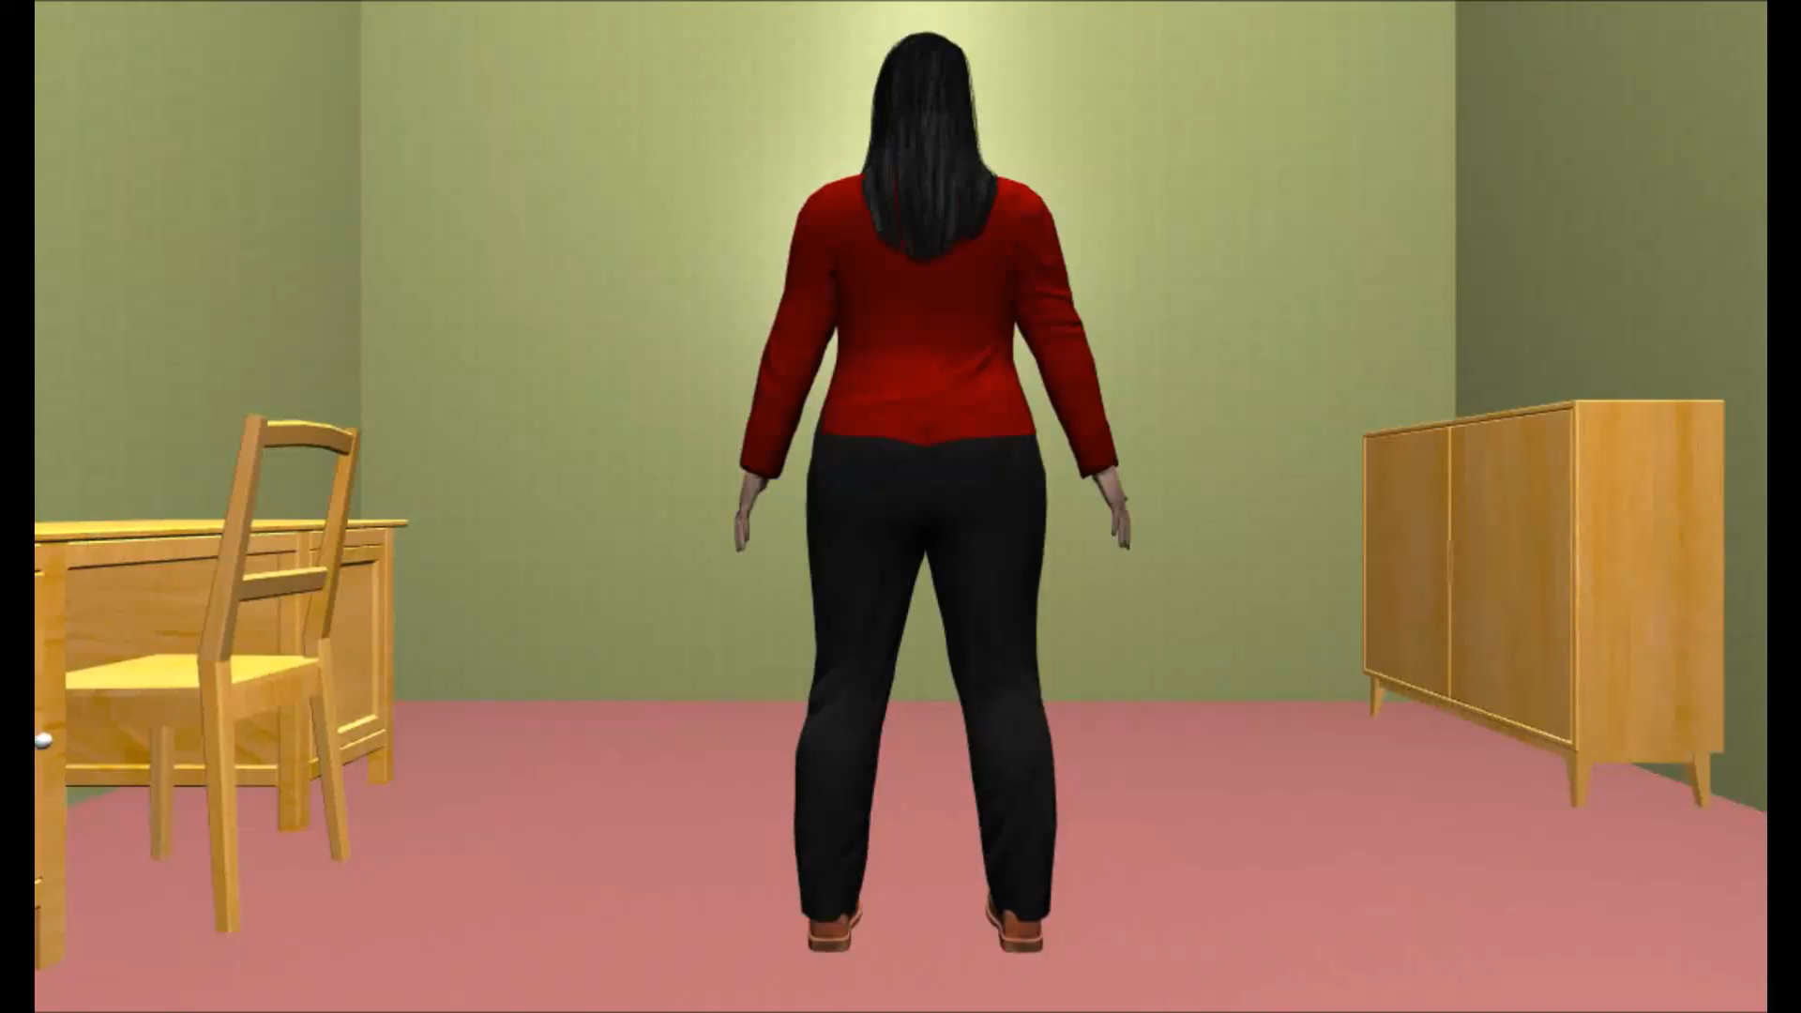
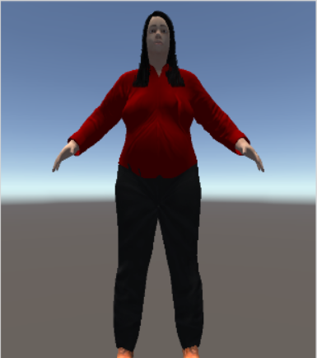
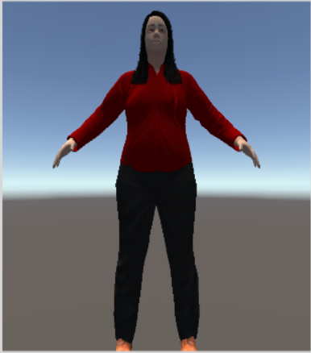
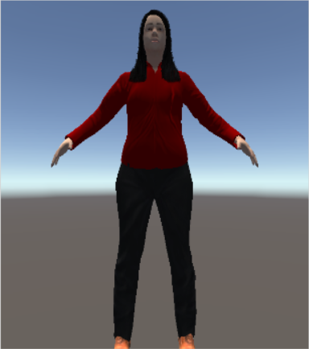
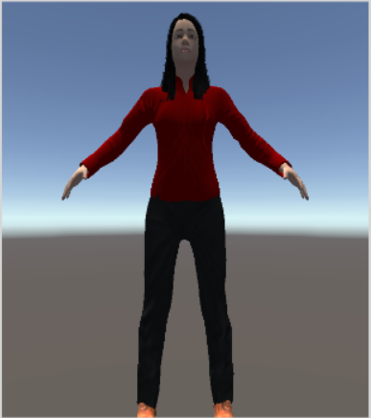
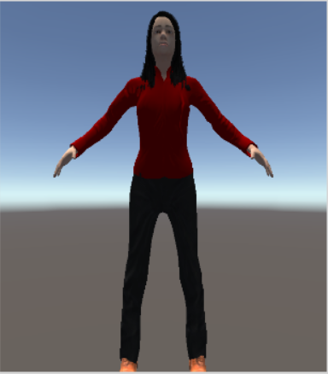
Proposition Perception du corps
Choix de l’avatar de base par le patient
Choix de l’avatar après transformation par le psychiatre
Modification progressive grâce au Morphing 3D
Transformation lente et discrète
Choix Patient
Guillaume Biannic (g9bianni@enib.fr)
Choix Psychiatre
8/14

Slide 9
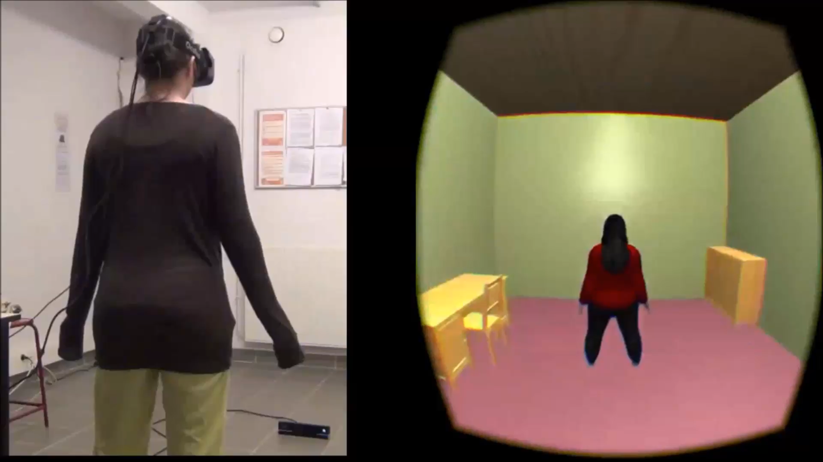
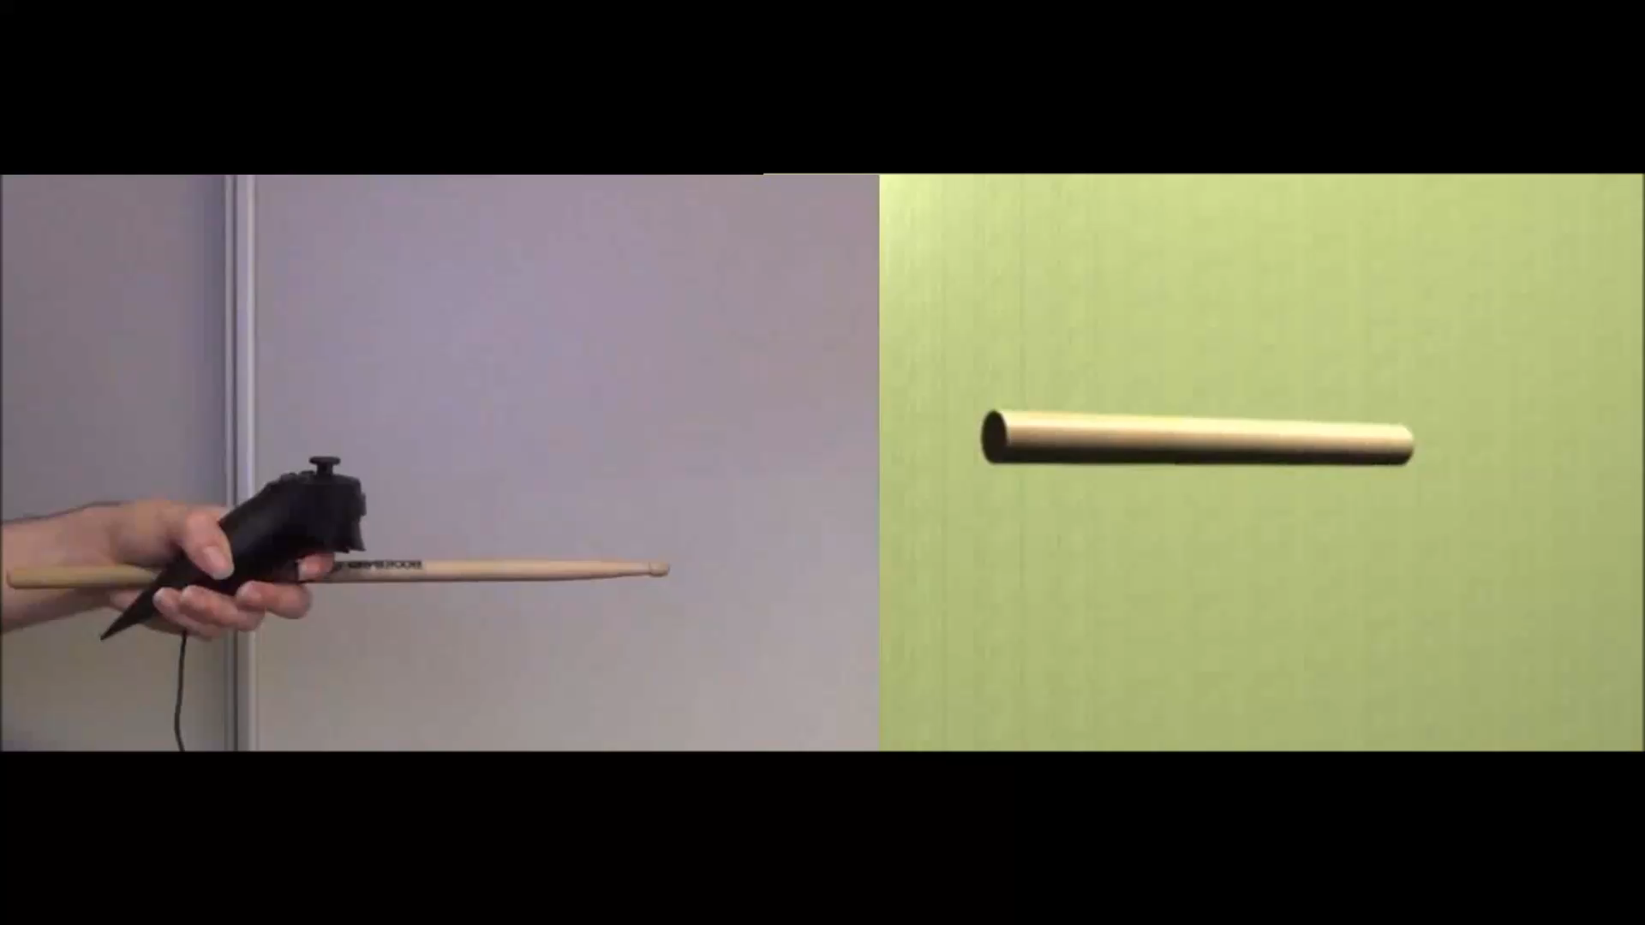
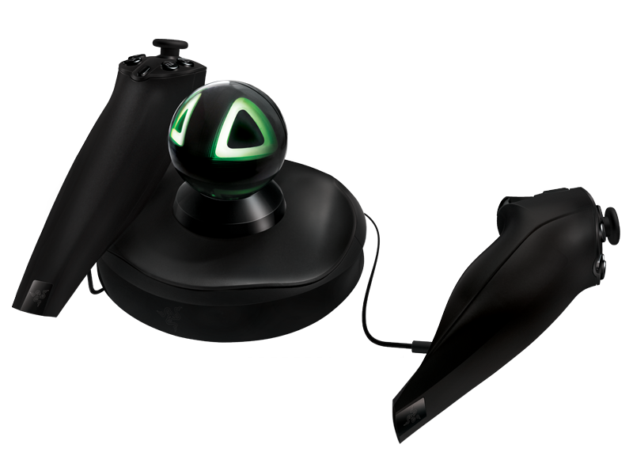
Réalisation Capture de mouvement
Mouvements du participant :
Récupération de l’orientation des articulations
Filtrage des données
Mouvements du bâton :
Position et orientation de la Razer Hydra appliquées au bâton virtuel
25 points reconnus Microsoft Kinect V2
Razer Hydra
Guillaume Biannic (g9bianni@enib.fr)
9/14

Slide 10
Réalisation Avatars
Avatars créés avec MakeHuman
25 avatars proposés
Modification du maillage (Mesh) de l’avatar
Modèle après modification avec apparence d’origine en transparence
Guillaume Biannic (g9bianni@enib.fr)
10/14

Slide 11

Application
Guillaume Biannic (g9bianni@enib.fr)
11/14

Slide 12
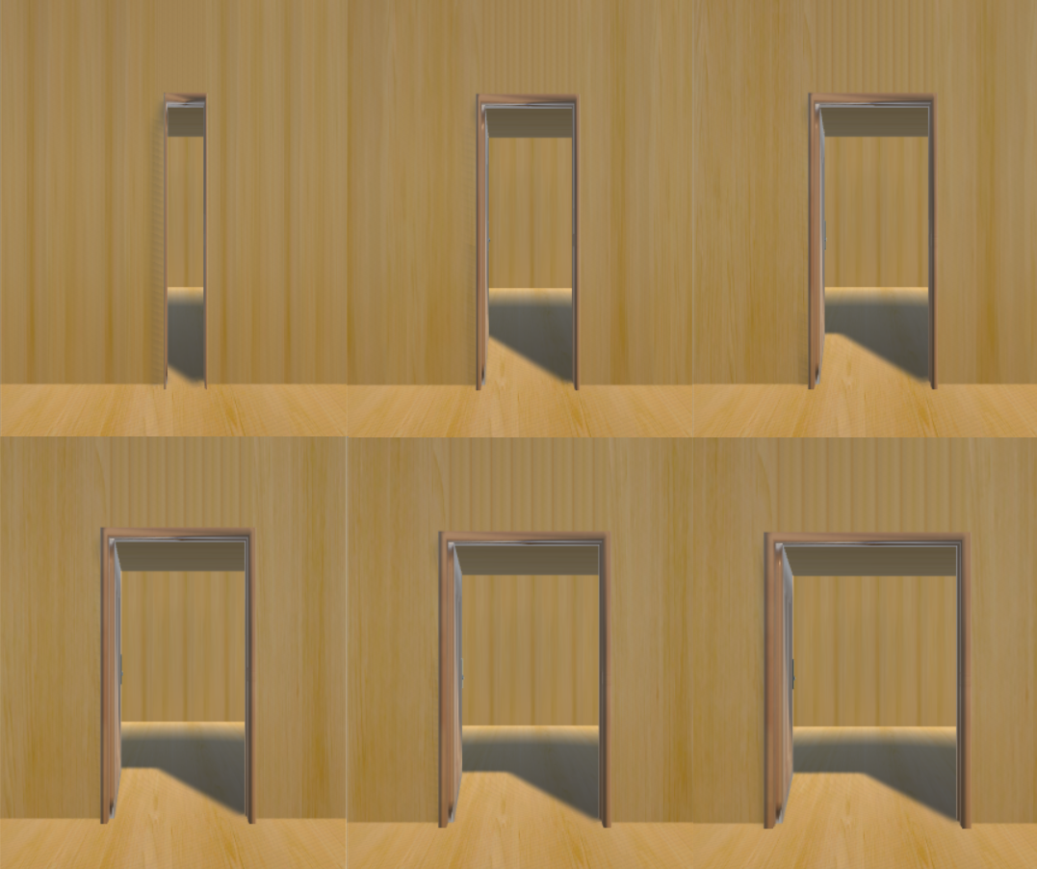
Evaluation
Quatre conditions :
Avec/Sans stimulation tactile
Avec/Sans modification de l’avatar
Mesures :
Effet stimulation tactile : Localisation dans l’espace [Blanke et al., 2010]
Effet modification du corps : Perception implicite de la largeur du corps [Guardia et al, 2010]
Questionnaires [Lenggenhager et al., 2007]
Portes de largeur différentes
Guillaume Biannic (g9bianni@enib.fr)
12/14

Slide 13
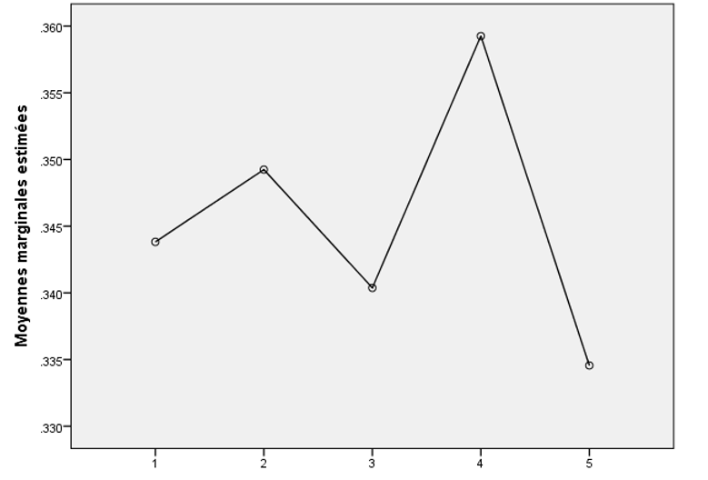
Résultats
1 : Essai avant de voir l’avatar
2 : Sans stimulation tactile / Sans modification de corps
3 : Sans stimulation tactile / Avec modification de corps
4 : Avec stimulation tactile / Sans modification de corps
5 : Avec stimulation tactile / Avec modification de corps
Guillaume Biannic (g9bianni@enib.fr)
13/14

Slide 14
Conclusion et Pespectives
Modification du corps virtuel
Corrélation visuotactile et corrélation visuomotrice
Matériels accessibles
Perspectives :
Création de l’avatar
Utilisation à long terme
Guillaume Biannic (g9bianni@enib.fr)
14/14

Slide 15
Illusion de sortie de corps en réalité virtuelle pour l’anorexie mentale
Guillaume Biannic (g9bianni@enib.fr)
Encadrants : Nathalie Le Bigot (nathalie.lebigot@univ-brest.fr), Cédric Buche (buche@enib.fr)

Slide 16
Bibliographie
[Luyat, 2014] Luyat, M., 2014, Les apports de la psychologie cognitive et de la neuropsychologie dans la compréhension de l'anorexie mental
[Guardia et al, 2010] Guardia, D., Lafarguea, G., Thomas, P., Dodin, V., Cottencin, O., & Luyat, M. (2010). Anticipation of body-scaled action is modfied in anorexia nervosa. Neuropsychologia, Volume 48, Issue 13, Pages 3961-3966
[Blanke et al., 2010] Lopez, C., & Blanke, O., 2010, Quand l'esprit met le corps à distance
[Ehrsson, 2007] Ehrsson H. H. (2007). The experimental induction of out-of-body experiences. Science , 317,1048.
[Slater et al,, 2008] Slater, M., Spanlang, B., Frisoli, A., & Sanchez-Vives, M.V. (2008). Virtual hand illusion induced by visual- proprioceptive and motor correlations. PLoS ONE 5(4): e10381.

Slide 17
Bibliographie
[Ehrsson et al., 2014] Preston, C., & Ehrsson, H. H., 2014, Illusory changes in body size modulate body satisfaction in a way that is related to non-clinical eating disorder psychopathology
[Lenggenhager et al., 2007] Lenggenhager, B., Tadi, T., Metzinger, T., & Blanke, O., 2007, Video ergo sum : manipulating bodily self-consciousness
[Zhong et al., 2009] Zhong Y., Liu H., & Jinag J., 2009, 3D Human Body Morphing Based on Shape Interpolation
[Lee et al., 2001] Lee, W., Magnenat-Thalmann N. (2001). Virtual Body Morphing Computer Animation, The Fourteenth Conference on Computer Animation. Proceedings, p158-166
[Knossow, 2007] Knossow, D. (2007).Paramétrage et Capture Multi caméras du Mouvement Humain. Human-Computer Interaction. Institut National Polytechnique de Grenoble - INPG.

Slide 18
Bibliographie
[Zong, 2012] Zong, C. (2012). Système embarquée de capture et analyse du mouvement humain durant la marche. Automatic. Université Pierre et Marie Curie - Paris VI.
[Zeng et al., 2012] Wenjun Zeng & Zhengyou Zhang, 2012, Microsoft Kinect Sensor and Its Effect
[Lun et al., 2015] Lun, R., & Zhao, W. (2015). A Survey of Applications and Human Motion Recognition withMicrosoft Kinect. International Journal of Pattern Recognition and Articial Intelligence.

Slide 19
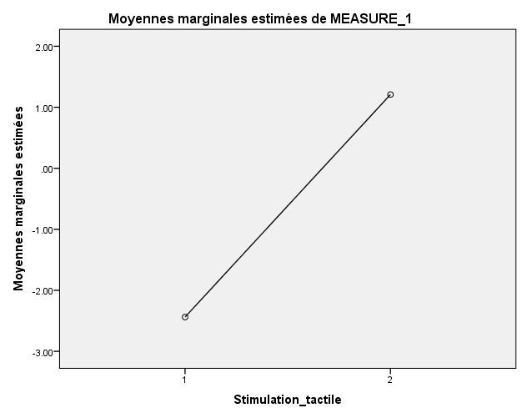
Guillaume Biannic (g9bianni@enib.fr)

Slide 20
 | Sans bâton | Bâton
Corps virtuel est mon corps | -1,083 | 0,417
Dérive vers l’avant | -1,54 | -0,75
Plus d’un corps | -1,625 | -0,875
Guillaume Biannic (g9bianni@enib.fr)

Slide 21
Synchronisation bâtons | 2,541
Maniabilité de l’avatar | 1,25
Crédibilité de l’avatar (visuellement) | 1,25
Guillaume Biannic (g9bianni@enib.fr)

